Slide 1
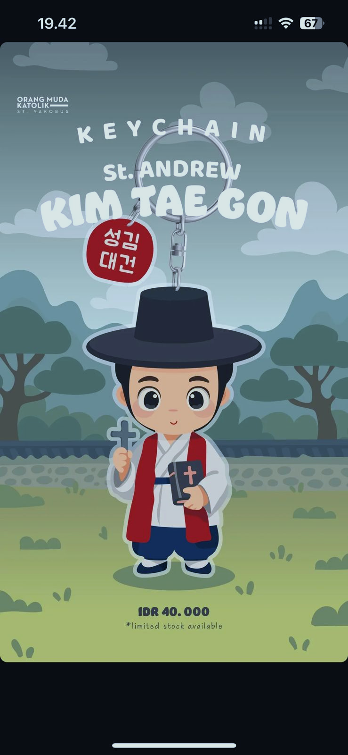


WELCOME,
SEKSI KEPEMUDAAN!
Paroki Puspa Gading
2025-2028

Slide 2
KATANYA, GA KENAL MAKA GA SAYANG?!!

Slide 3
VISI MISI
Visi
Menjadi wadah bagi Orang Muda Katolik (OMK) Paroki Puspa Gading yang bertumbuh dalam iman Katolik dan berperan aktif dalam pelayanan akan kasih, kepedulian, dan kerendahan hati.
Misi
Memfasilitasi komunitas OMK yang saling merangkul dan mendukung dalam pelayanan
Mendorong berbagai acara kerohanian yang sesuai dengan jiwa dan semangat OMK
Mengembangkan dan menyalurkan potensi OMK dalam berbagai bidang agar dapat berdampak positif bagi sesama dan masyarakat
Menumbuhkan rasa saling memiliki dan menghargai sebagai bagian dari OMK dan Gereja yang dinamis

Slide 4
STRUKTUR SIEKEP
Romo Pendamping – Romo Tino
DPH Pendamping – Om Sun
Ketua
Gisel, Ineth, Nicho
Sekretaris
Yvonne
Bendahara
Sisi
Anggota
Freya
Anggota
Gabco
Anggota
Gea
Anggota
Rose

Slide 5
STRUKTUR SIEKEP
Total SIEKEP : 9 orang
SAME: Sport, Art, Music, and Energy
ROTI: ROhani dan liTurgI
SARAPAN: SArana, pRAsarana, perlengkaPAN
PANDU: Publikasi, desAiN, Dana Usaha
KOMPAK: KOMunitas PengembangAn omK

Slide 6
SAME: SPORT, ART, MUSIC, ENERGY
OMK MUSIC GROUP
KOOR OMK (Gita Crescentia)
17an => collab with YKB
Supercamp => collab with YKB
Gabco
Gisel
OMK SPORT
North Youth Day
Kolintang
Teater …

Slide 7
ROTI: ROHANI DAN LITURGI
BKSN
Prosesi Lilin => collab with YKB
VJS => collab with YKB
Misa OMK (simplified)
PD OMPKK
Gea
NKU
Ziarek OMK
DNTZ

Slide 8
SARAPAN: SARANA, PRASARANA, PERLENGKAPAN
OMK CENTER
Gabco
Kevin : Ruang Meeting Besar
Oliver : Warehouse
Ludwig : Ruang Musik
Esther : Antiokhia
Renate : PDOMPKK
Natalia : Innovation Room (Besar)
Marta : Innovation Room (Kecil)
Helena : Ruang Meeting (Kecil)
Ineth

Slide 9
PANDU: PUBLIKASI, DESAIN, DANA USAHA
Sosmed OMK: Instagram (feeds, story, konten/materi)
AV
Dana Usaha →kas kecil siekep
acara siekep (dana darurat)
Keranjang Paskah
Sisi
Rose
Ineth

Slide 10
KOMPAK: KOMUNITAS PENGEMBANGAN OMK
Antiokhia
Genesis
Team Building => collab with YKB
Gathering Siekep
NYE => collab with YKB
Freya
Yvonne
Gisel

Slide 11
APA KABAR OMK KTG?

Slide 12
UPDATE!
Subseksi: PDOMPKK, KTM, KOOR, Antiokhia
DNTZ, Kolintang, KKMK
Keuangan
OMK Center dan peminjaman

Slide 13
MARI BONDING

Slide 14
MAU TAU APA HARAPAN KALIAN?

Slide 15
SIEKEP PUSPA GADING 2025-2028
bakal kayak gimana?

Slide 16
KAMSIAAA!

Slide 17
MARI BERJUANG BERSAMA
TUHAN YESUS PIMPIN YAAA

